Slide 1
Vicoustic
Julho de 2014

Slide 2

Apresentação target (Em análise)
Julho 2014
Nesta fase a Empresa está a passar por um processo de transformação de:
Boutique de soluções e projectos acústicos à medida; para
Para fornecedor global de produtos acústicos
Toda a tecnologia desenvolvida é propriedade da Empresa
A estrutura da Empresa é composta por 18 colaboradores distribuídos pelos seguintes pontos:
Armazém/Centro Logístico - Paços de Ferreira
Laboratório – Paços de Ferreira
Direcção Administrativa e Projectos – Almada
A comercialização dos produtos é feita através de uma rede, internacional, de 56 distribuidores
Estratégia / Projecto de Investimento
Expansão comercial / Marketing e participação em feiras
Desenvolvimento do segmento Building & Construction
Obtenção de certificações técnicas de acordo com exigências de mercado (EUA: Anti-fogo, etc…)
Aumentar capacidade de armazenamento
Aumentar capital investido em stock de mercadorias
Aumentar Rede de distribuição
Racional do investimento
Produto inovador
Grande procura no sector dos materiais de construção
Capacidade de, rapidamente, dar escala ao negócio
Baixo nível de endividamento
Em análise
Comercialização de soluções acústicas
César Carapinha
3 milhões de Euros
Empresa
A Vicoustic dedica-se à comercialização de soluções acústicas de controlo de propagação do som - revestimentos e painéis acústicos
Actua em três mercados:
Music & Broadcast – Estúdios de música e televisão
Hi-fi/Home cinema – Instalações em particulares
Building & Construction – Materiais para construção civil
Desde a sua fundação, em 2006, tem demonstrado capacidade de inovação, lançado produtos premiados como:
Wavewood
Flexi-wall
Vari Panel
Os produtos Vicoustic distinguem-se dos demais por oferecerem melhores características técnicas a um preço mais competitivo que os produtos com características técnicas semelhantes e:
Por serem esteticamente apelativos
Razão pela qual começaram a ser procurados por Desginers e Arquitectos

Slide 3
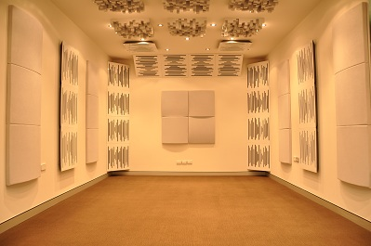
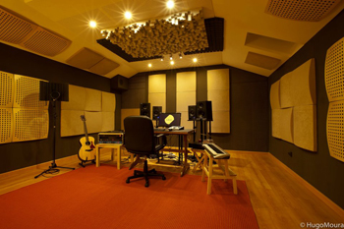
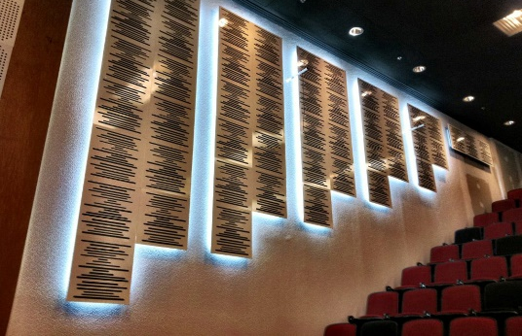
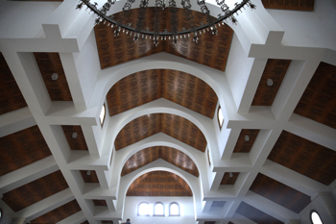
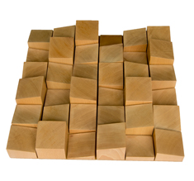
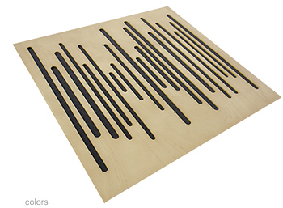
Apresentação target (Em análise)
Síntese de evolução
Produtos

Slide 4
Apresentação target (Em análise)
Principais Clientes
Produtos

Slide 5
Demonstração de Resultados (Em análise)

Slide 6
Balanço (Em análise)

Slide 7
Cash-flow (Em análise)

Slide 8
EXPLORER INVESTMENTS
AV. ENG.º DUARTE PACHECO, N.7 – 7ºA 1070-100 LISBOA
TEL: +351 213 241 820
FAX: +351 213 241 829
WEBSITE: WWW.EXPLORERINVESTMENTS.COM

